Slide 1

Сауат ашу
1-сынып
3-тоқсан

Slide 2
Мен не үйрендім?
«Салт-дәстүр және ауыз әдебиеті»
Сабақ мақсаты: Берілген тақырыпқа әңгіме құрап айтуды, сөздерді, дыбыстарды орфоэпиялық нормаларға сәйкес дұрыс айтуды үйренесің

Slide 3
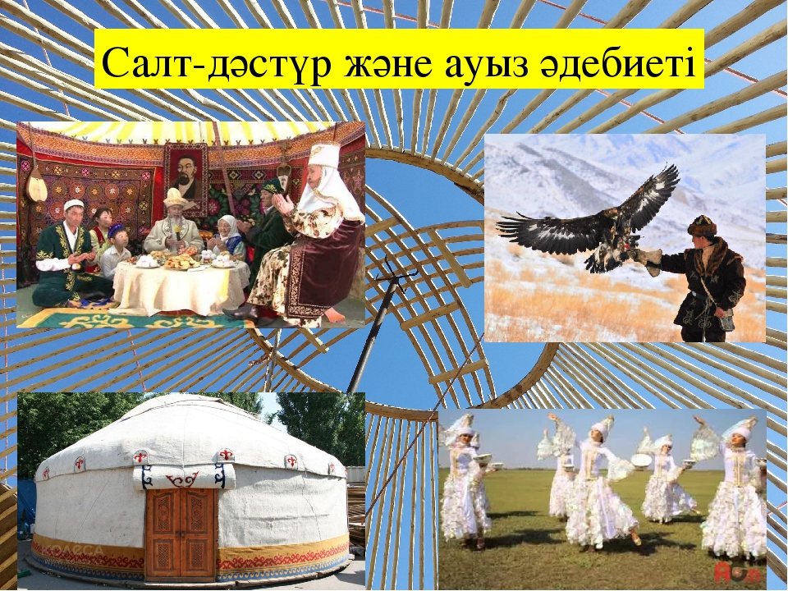

Slide 4
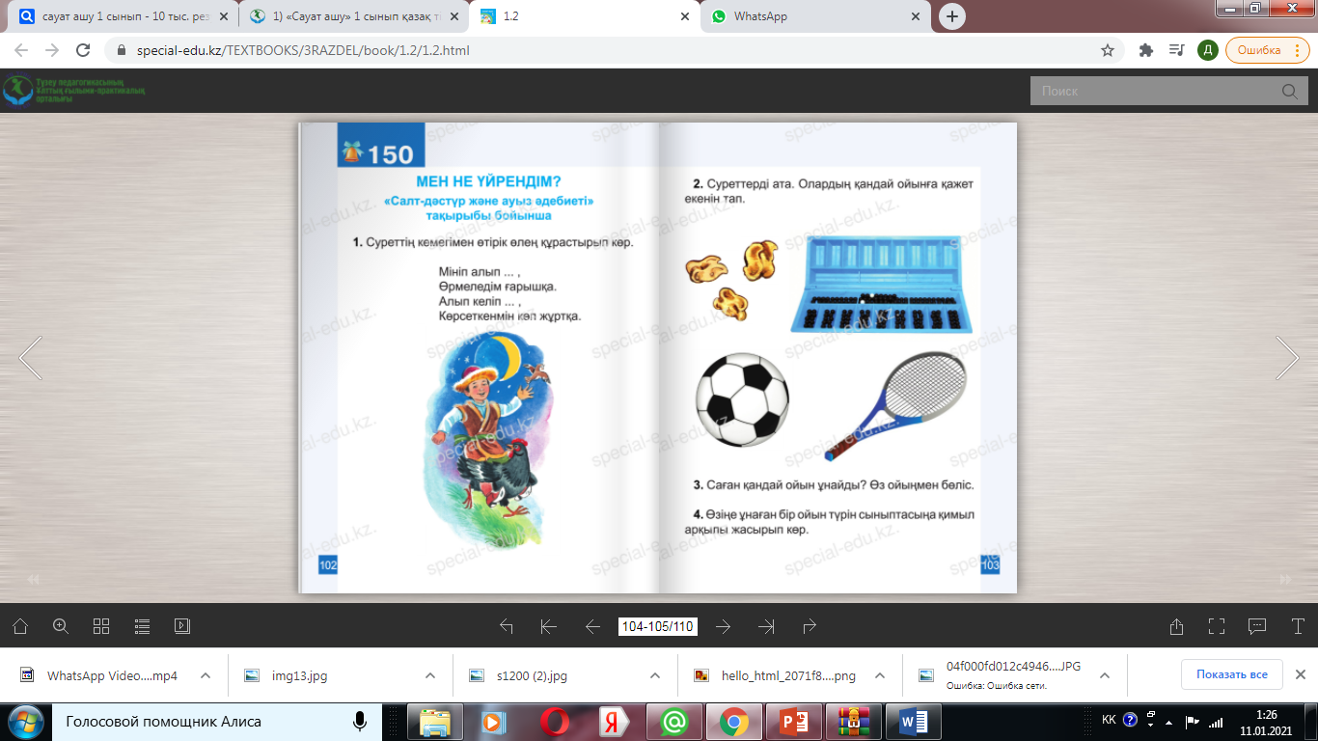
1-Тапсырма
Суреттің көмегімен өтірік өлеңді жалғастыр
Мініп алып ...
Ұшып кеттім ғарышқа.
Ұстап алып ...
Көрсеткенім көп жұртқа
Дескриптор: Бос орынға мағынасы және оқылуы жағынан ұқсас сөздерді қатесіз жазады

Slide 5
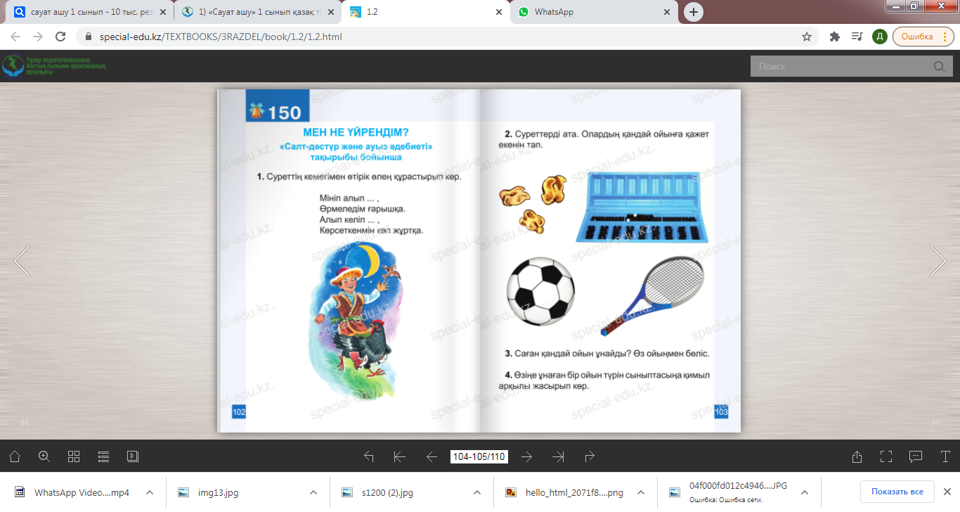
2-Тапсырма
Суреттерді ата. Олардың қандай ойынға керек екенін тап.

Slide 6
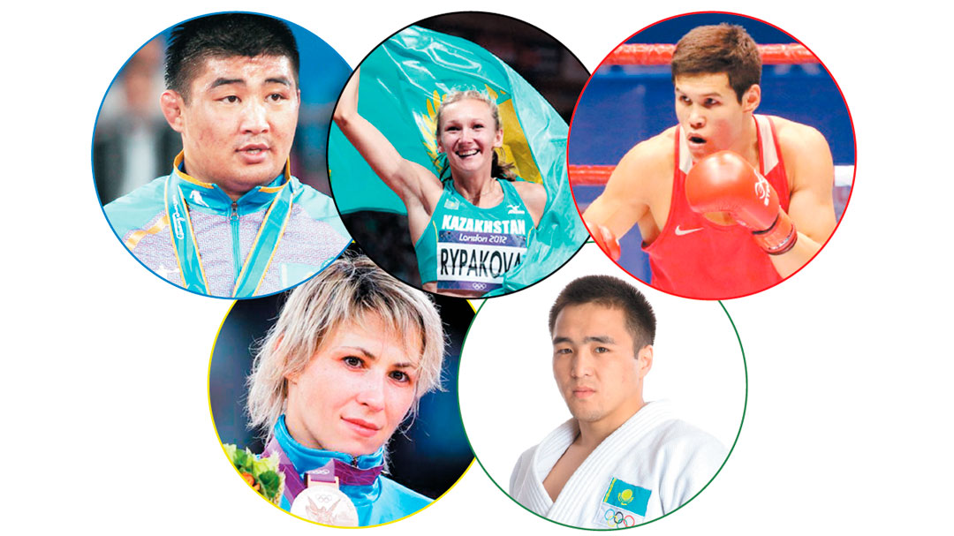
Сұрақтар:
-Саған қандай ойын ұнайды?
-Қандай ұлттық ойындарды білесің?
-Суреттегі қандай атақты спортшыларды білесің?

Slide 7
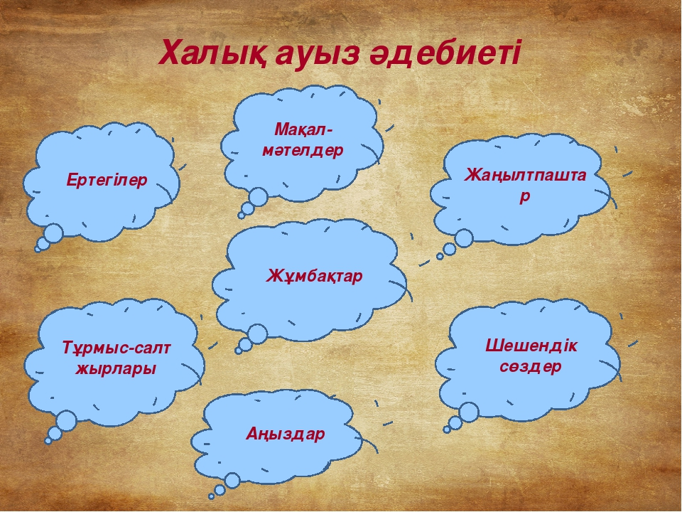
Ауыз әдебиеті — халық шығармашылығының айрықша саласы, ауызша шығарылып, ауызша тараған көркем-әдеби туындылардың жиынтық атауы.

Slide 8


Slide 9


